Slide 1
Pán Váhu a Tatier
Slováci v Uhorskom kráľovstve

Slide 2
Dôležité roky
1295 – Matúš Čák palatínom Uhorského kráľovstva
1301 – smrť Ondreja III.
1308 – Karol Róbert z Anajou druhý raz korunovaný za uhorského kráľa
1312 – porážka vojsk Omodejovcov v bitke pri Rozhanovciach
1321 – smrť Matúša Čáka Trenčianskeho

Slide 3
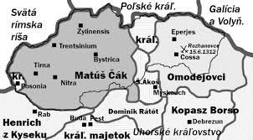
Narastanie moci veľmožov
Najmocnejší veľmoži -> vytvárali dŕžavy (nerozhodoval tam kráľ)
Páni východu = Omodejovci
Pán juhozápadu = Matúš Čák Trenčiansky
Plienili a obsadzovali majetky
cirkvi, kráľa a šľachtických
susedov

Slide 4
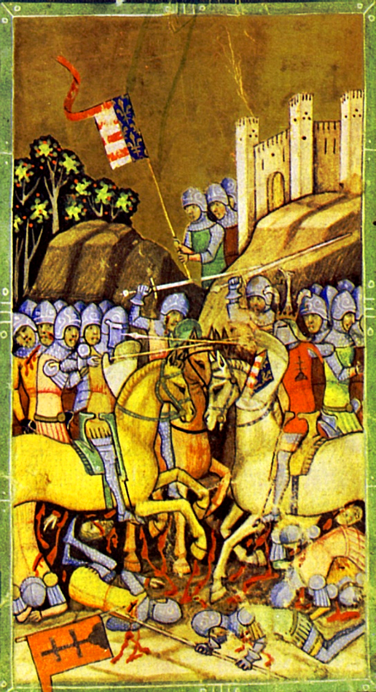
Zápas o uhorský trón
1301 – smrť Ondreja III (posledný z Arpádovcov) -> vyvrcholenie anarchie
Trón -> Karol Róbert z dynastie Anjouovcov
Spočiatku musel bojovať s odbojnými veľmožmi
Správali sa ako nezávislí vodcovia
Omodejovcov porazil v bitke pri Rozhanovciach
Silný protivník = Matúš Čák (pán Váhu a Tatier)

Slide 5
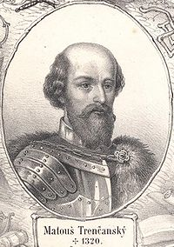
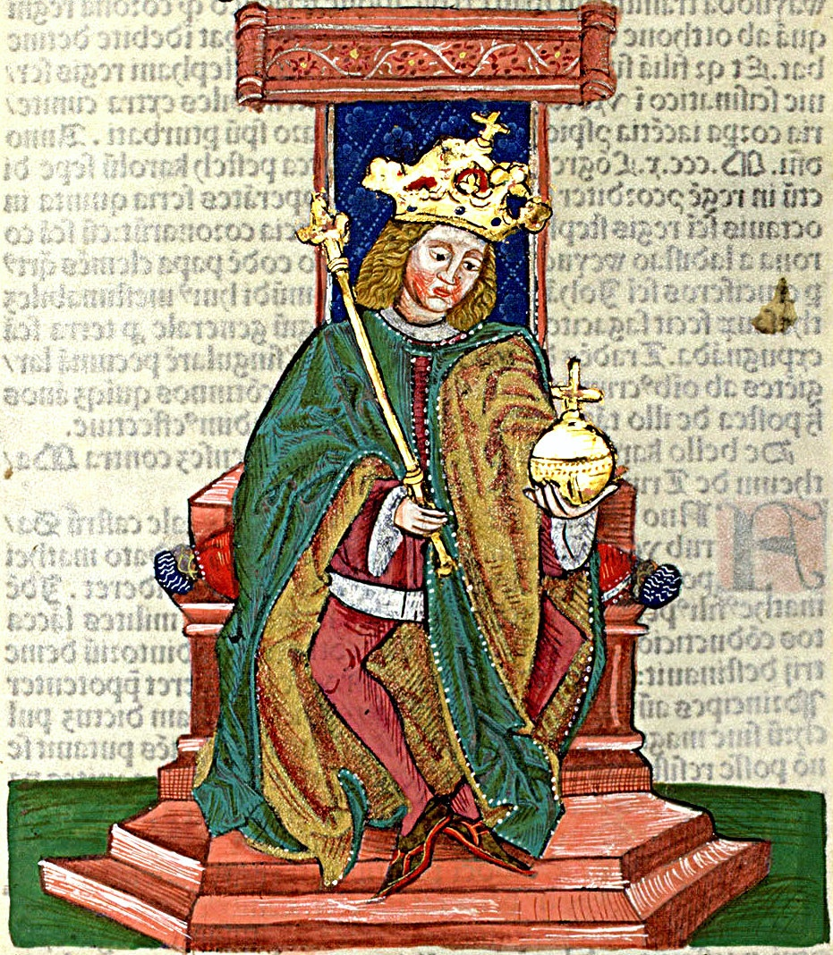

Slide 6
Zlatá baňa Uhorska

Slide 7
Dôležité roky
1308 - 1342 – vláda Karola Róberta
1342 - 1382 – vláda Ľudovíta I. Veľkého
1381 – Ľudovít I. vydal privilégium pre žilinských Slovákov
1466 – vznik zväzu siedmich stredoslovenských banských miest

Slide 8
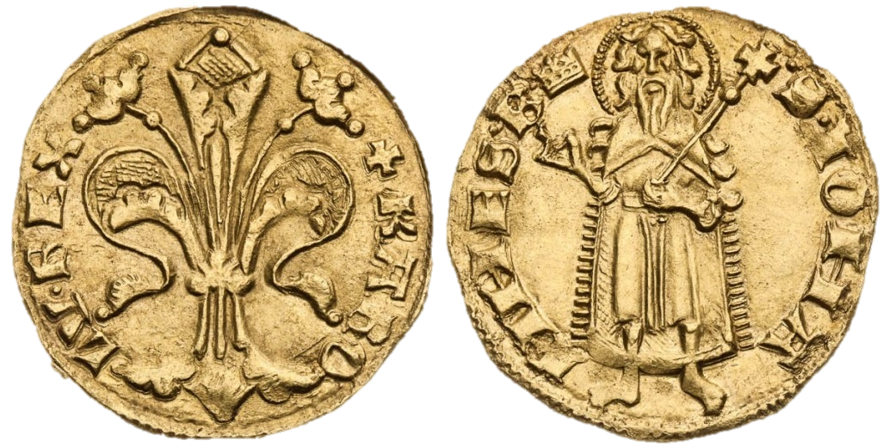
Zlatá baňa Uhorska
Karol Róbert – podporoval rozvoj miest a baníctva
Uhorsko -> rozvoj baníctva a zavedenie novej zlatej meny
Uhorsko = významná stredoeurópska krajina
Vláda Ľudovíta I. Veľkého -> rozmach pokračoval
Spojenie Uhorska s Poľskom – územie od Baltského po Jadranské more

Slide 9
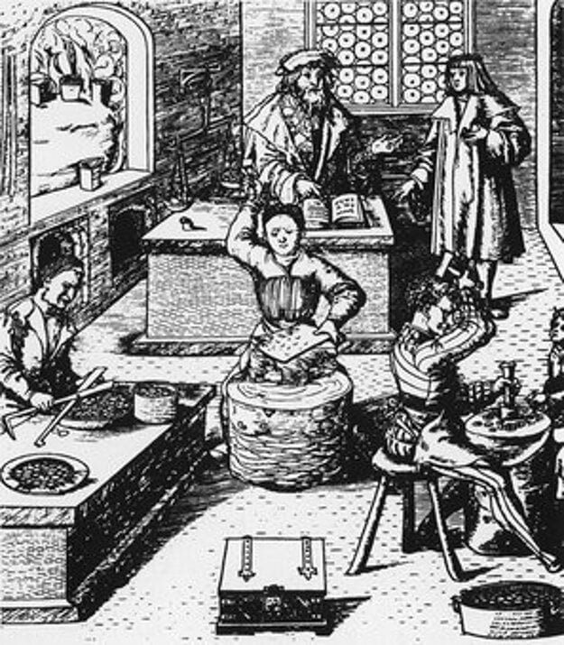
Banské mestá
Za vlády Anjouovcov – objavenie nových ložísk drahých kovov
Okolie Banskej Štiavnice a Kremnice
1328 – Karol Róbert udelil mestské práva Kremnici
Vznik banskej komory a mincovne

Slide 10
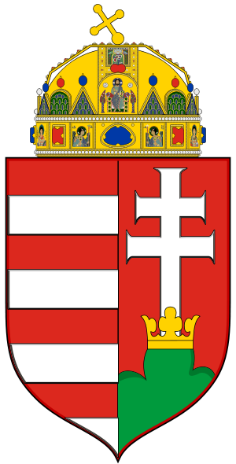
Mešťania
14.stor. -> formovanie meštianstva v Uhorsku
Účastníci sa uplatnili v remeselnej výrobe a v obchode
Zástupcovia slobodných kráľovských a banských miest získali zastúpenie v uhorskom sneme
Nemeckí mešťania -> dominantné postavenie v mestách (spory)
1381 – Ľudovít I. zaviedol na žiadosť Žiliny rovnaké (paritné) zastúpenie Slovákov a Nemcov v mestskej rade

